Slide 1

Web Scraping: Scraping business information
Dipartimento di Ingegneria
Corso di Laurea Magistrale in Ingegneria Informatica
13 Dicembre 2022
Corso Ingegneria dei dati
Professore
Paolo Merialdo
Studenti
Paolo Di Simone;
Pietro Baroni;
Matteo Wissel
Anno Accademico
2022-2023
GitHub: Web Scraping- Homework5

Slide 2
Introduzione
Purpose del progetto
Scopo
Automatizzazione della ricerca ed estrazione di informazioni relative ad aziende
Utilità
Creazione di un dataset relativo ad aziende per diversi task:
Addestramento modello AI
Analytics
Data Integration

Slide 3
Introduzione
Road map
Ricerca siti
Filtraggio siti
Schema dati
Acquisizione dati
Parsing dati &
Data Consistency
Analisi dati

Slide 4

Lilla System
Tecnologie
Python
Web Scraping
Data Profiling
Beautiful soup
Request
LXML & Etree
Pandas & numpy
Matplotlib
Geopandas

Slide 5
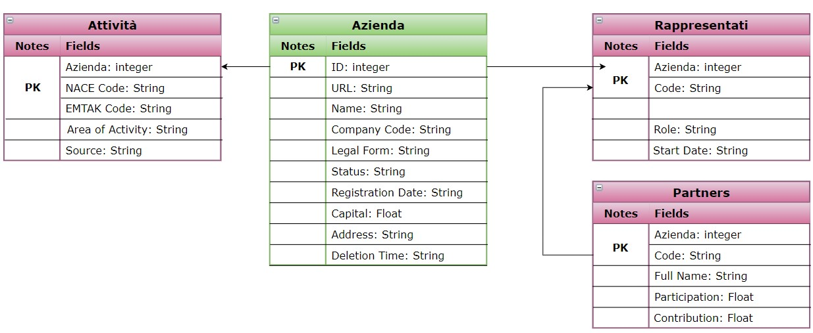

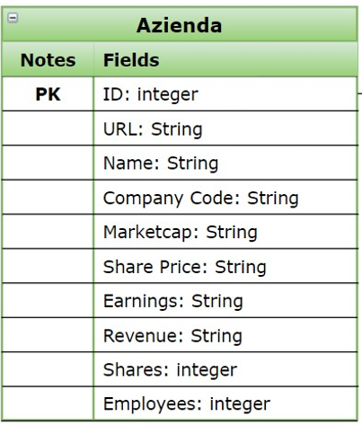
Lilla System
Architettura
Data Parsing and
Data Consistency
Request: Get all links
Lilla
System
Response: list of links
Create dataset
General web page
Request: Get information
Response: information
Dataset
Specific web page

Slide 6
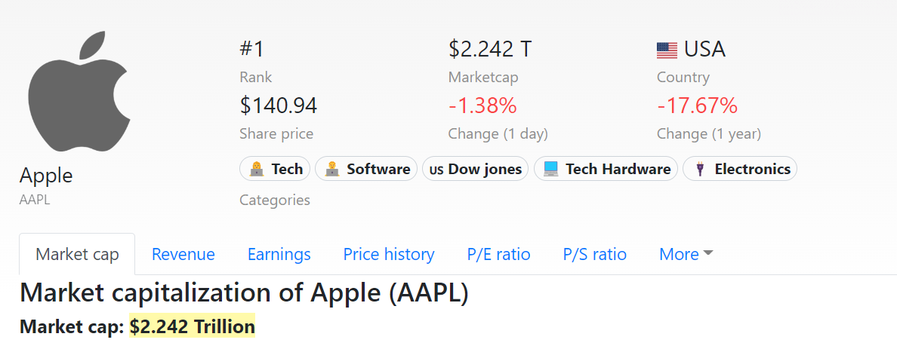
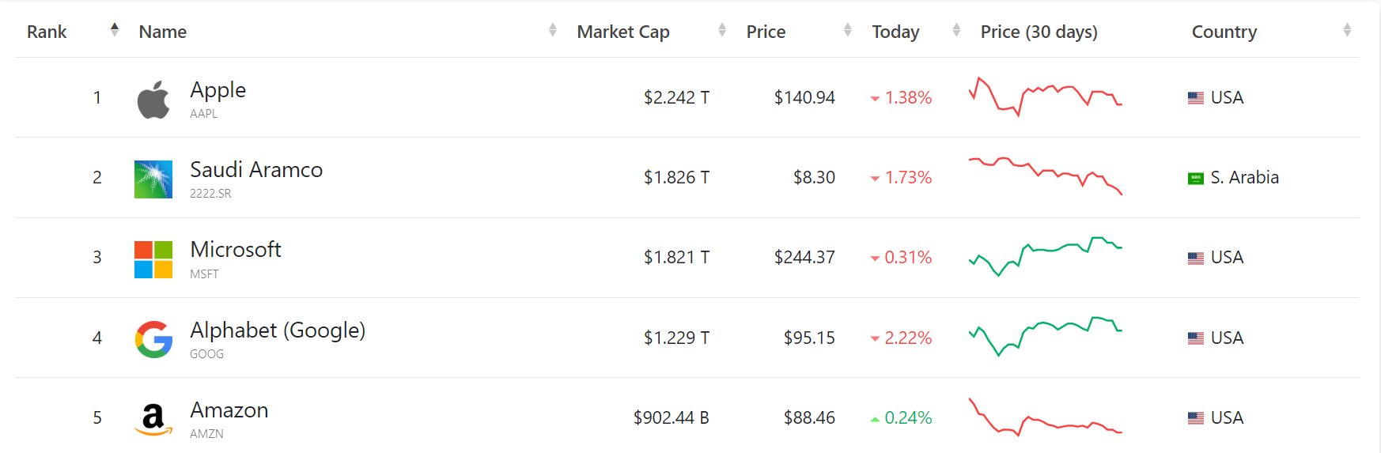
Lilla System
Sorgente: Company-Market-Cap.com

Slide 7
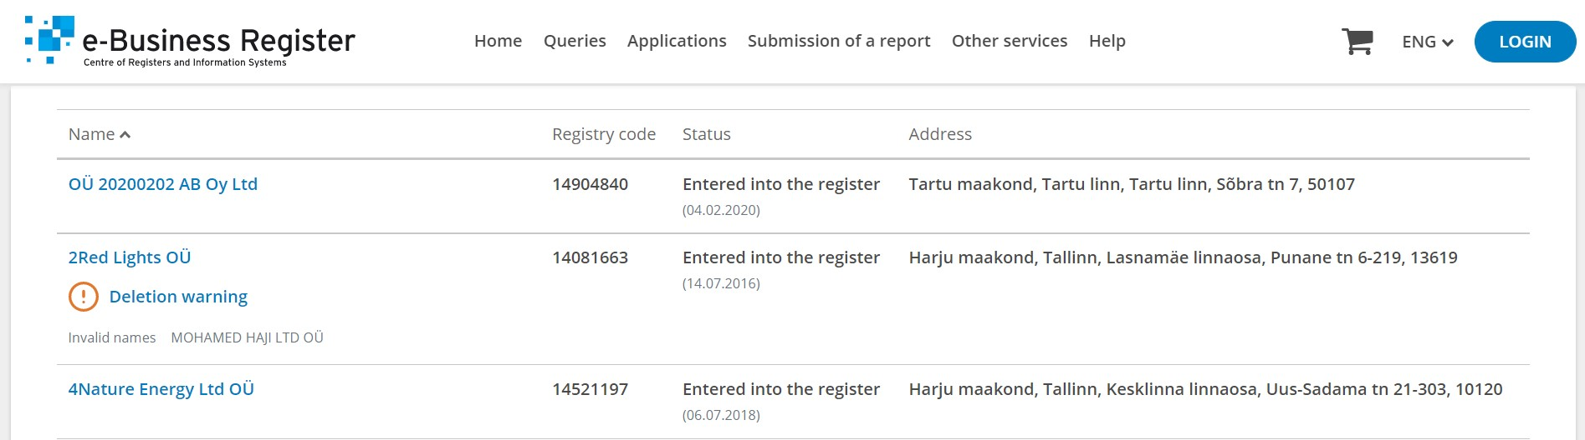
Lilla System
Sorgente: E-BUSINESS.COM

Slide 8
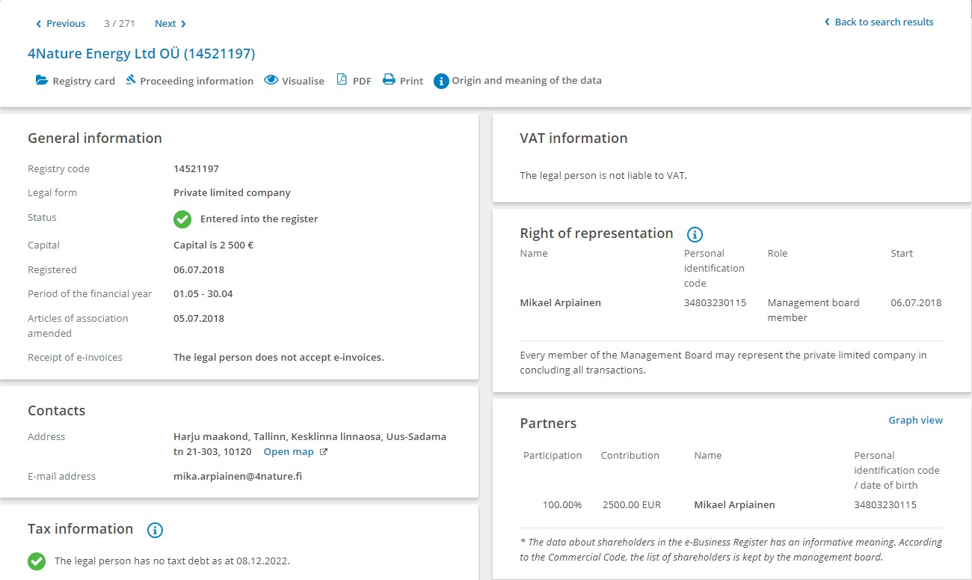
Lilla System
Sorgente: E-BUSINESS.COM

Slide 9

Lilla System
Sorgente: Info-Clipper.com

Slide 10
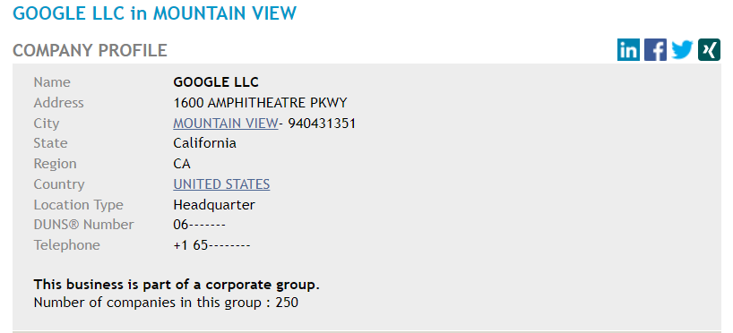
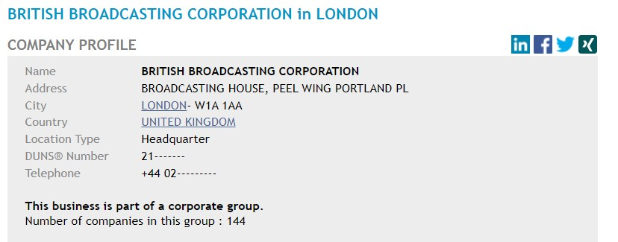
Lilla System
Sorgente: Info-Clipper.com

Slide 11
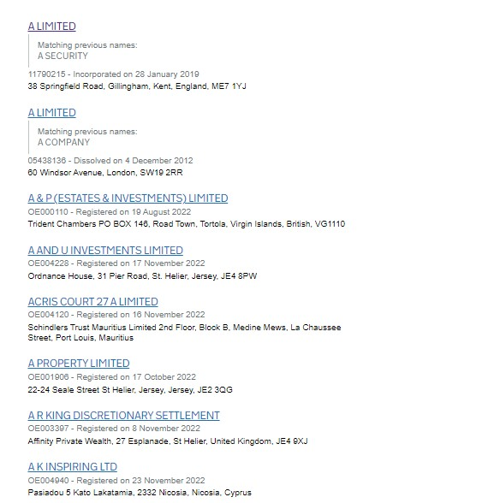
Lilla System
Sorgente: GOV.UK

Slide 12
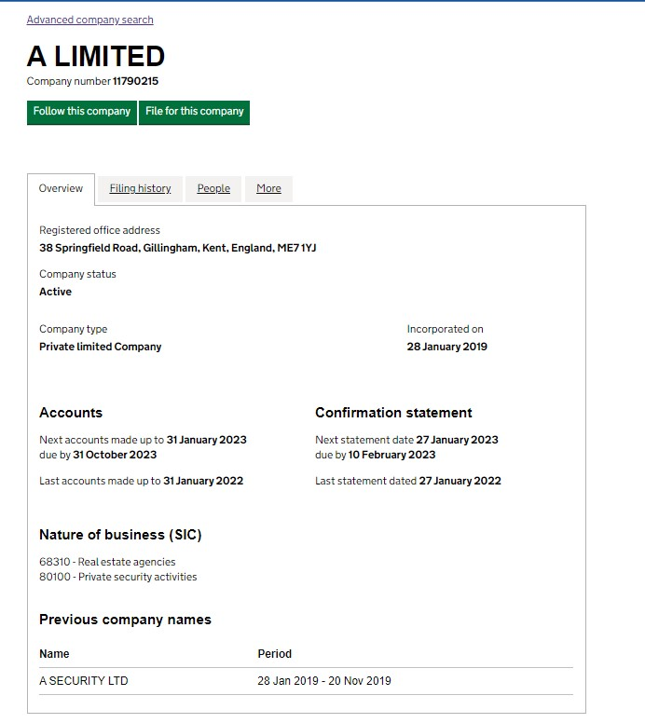
Lilla System
Sorgente: GOV.UK

Slide 13
Lilla System
Efficacia X-Paths: Data Consistency
Analisi pattern
Address, Business code, Business name (E-business), Date, ecc…
Analisi frequenza valori celle
Legal form, Status, ecc…
Analisi frequenza token
Business name, ecc…

Slide 14
Lilla System
Efficacia X-Paths: Analisi Pattern
Table: GOV.UK
Field: Address
Example values: '38SpringfieldRoad Gillingham Kent England ME71YJ’
UK Postal code
Regex:
([Gg][Ii][Rr] 0[Aa]{2})|((([A-Za-z][0-9]{1,2})|
(([A-Za-z][A-Ha-hJ-Yj-y][0-9]{1,2})|(([A-Za-z][0-9][A-Za-z])|
([A-Za-z][A-Ha-hJ-Yj-y][0-9][A-Za-z]?))))\s?[0-9][A-Za-z]{2})

Slide 15
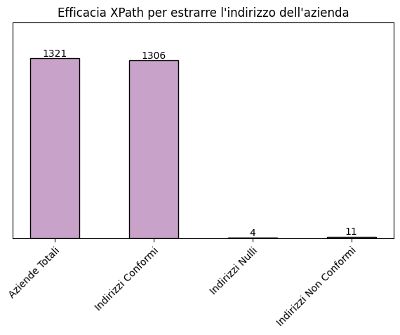
Lilla System
Efficacia X-Paths: Analisi Pattern
Indirizzi non conformi
Austrasse429490 Vaduz Liechtenstein
Pasiadou5KatoLakatamia 2332Nicosia Nicosia Cyprus
LaChausseeStreet PortLouis Mauritius

Slide 16
Lilla System
Efficacia X-Paths: Frequenza Valori
Table: E-Business
Field: Legal form
Example values:
Private limited company, Public limited company, Non-profit association, ecc…

Slide 17
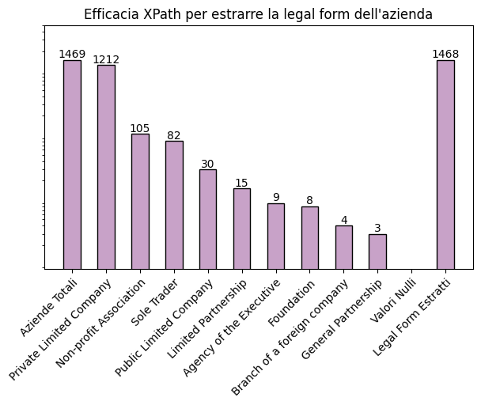
Lilla System
Efficacia X-Paths: Frequenza Valori

Slide 18
Lilla System
Efficacia X-Paths: Frequenza Token
Table: GOV.UK
Field: Name
Example values: P & A PROPERTY (WESTON) LIMITED, P A JONES LIMITED,
P A H CARPENTRY & JOINERY LTD

Slide 19
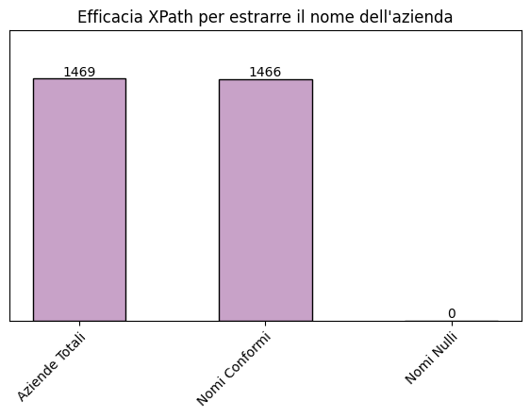
Lilla System
Efficacia X-Paths: Frequenza Token
Table: GOV.UK
Field: Name
Most frequent tokens:
Limited, LTD,LTD., Services, …
Analisi
1466 su 1469 hanno nel loro nome
i 10 token più frequenti
1 ) LIMITED -> 728
2 ) LTD -> 533
3 ) SERVICES -> 94
4 ) ELECTRICAL -> 38
5 ) CONSTRUCTION -> 37
6 ) BUSINESS -> 36
7 ) CORP. -> 35
8 ) PROPERTIES -> 34
9 ) HOMES -> 27
10 ) LTD. -> 26

Slide 20
Lilla System
Test sistema: workflow
Il sistema è stato testato nel seguente modo:
Campionamento casuale del dataset estratto:
Companiesmarketcap → 30 URL
Infoclipper → 50 URL
GovUK → 29 URL
Ebusiness → 30 URL
Estrazione manuale dei dati contenuti nel campione selezionato
Confronto dati estratti dal sistema e dati ottenuti manualmente

Slide 21
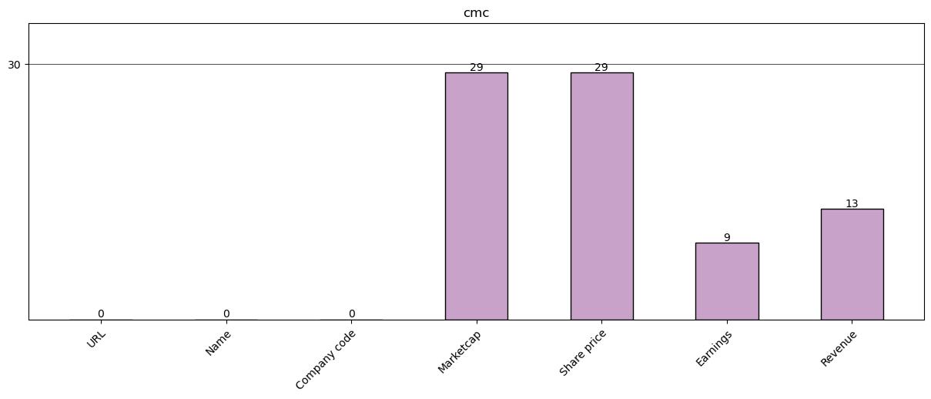
Lilla System
Test sistema: companiesmarketcap
Errori dovuti esclusivamente alla variabilità giornaliera dei campi

Slide 22
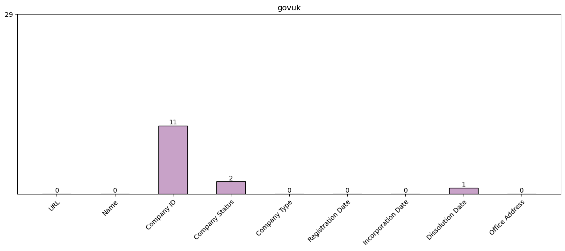
Lilla System
Test sistema: govuk

Slide 23
Lilla System
Test sistema: govuk
Company ID
Le differenze sono dovute al fatto che le celle formattate come intere eliminano gli 0 a sinistra della stringa → {'6174105', '06174105’}
Company Status
Gli errori sono dovuti al cambiamento di status dell’azienda → {'Active', 'Dissolved'}
Dissolution Date
L’azienda nel frattempo è stata dissolta → {'nan', 14 February 2023 '}

Slide 24
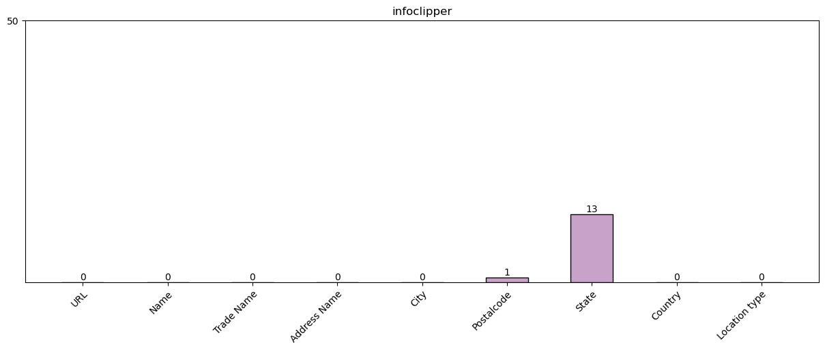
Lilla System
Test sistema: infoclipper

Slide 25
Lilla System
Test sistema: infoclipper
Postalcode
Le differenze sono dovute al fatto che le celle formattate come intere eliminano gli 0 a sinistra della stringa → {187’, 00187’}
State
Nel nostro sistema nel campo state inseriamo anche la sigla dello stato, nei test l’utente non inserisce nel campo State la sigla → {'California(CA)', 'California'}

Slide 26
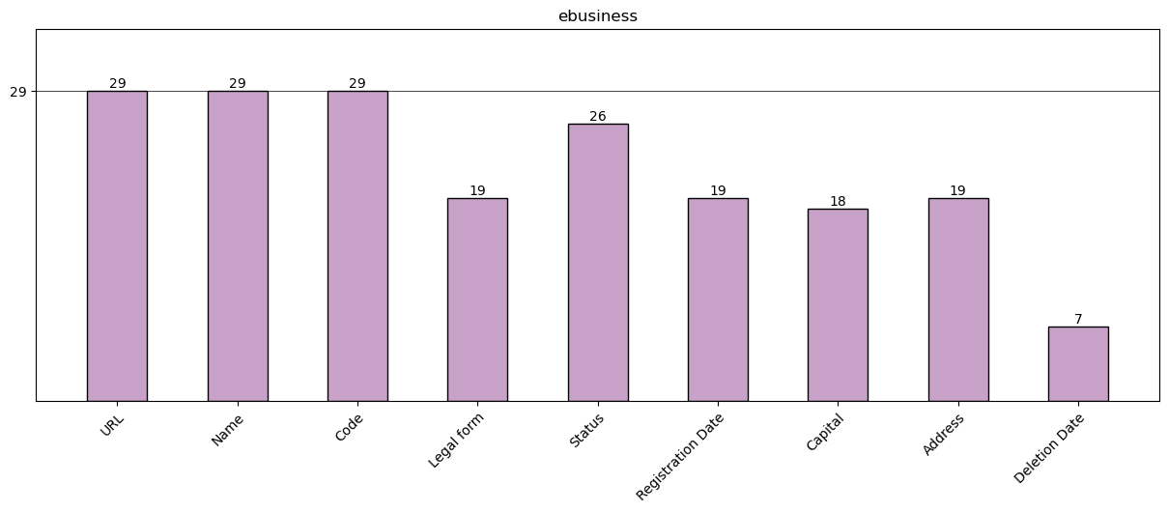
Lilla System
Test sistema: ebusiness

Slide 27
Lilla System
Efficienza temporale: Estrazione dati
Tempo complessivo
Tempo di request
Tempo di estrazione del dato (navigazione del dom via X-Path)

Slide 28
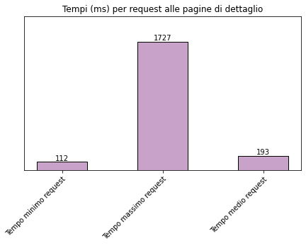
Lilla System
Efficienza temporale: Request

Slide 29
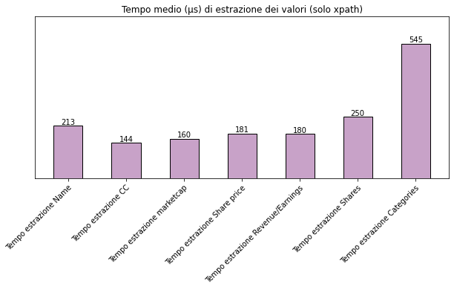
Lilla System
Efficienza temporale: Estrazione dati
//*[@id="cmkt"]/div[3]/div[1]/div[2]/div[3]/div[1]/a/text()
//div[@class = "company-code"]

Slide 30
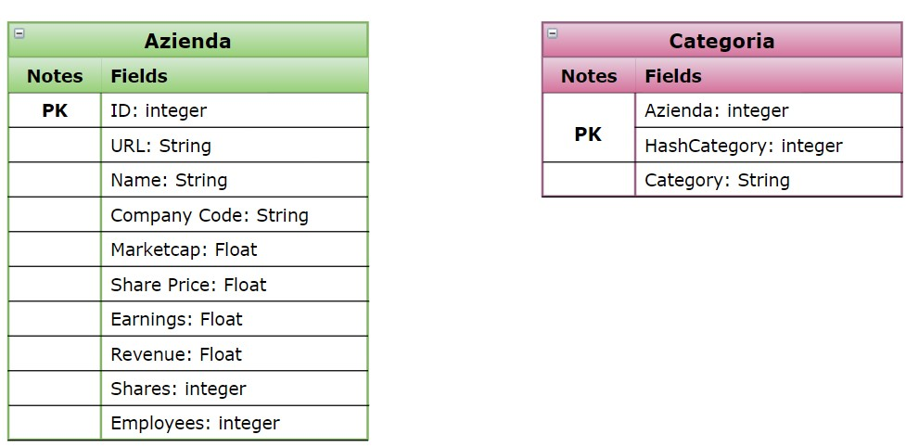
Lilla System
Dataset: Company-Market-cap.com

Slide 31
Lilla System
Dataset: Company-Market-cap.com
Numeriche generali
Totale istanze: 1400
Totale colonne: 10
Celle totali: 14000
Valori nulli: 21
Analisi campi
Name: Nome dell’azienda
Company Code: Codice identificativo delle società quotate in borsa (WMT, AMZN, UPS, KR, …)
Marketcap: Somma del valore totale delle azioni in circolo
Share Price: Costo singola azione
Earnings: Profitto annuo
Revenue: Ricavi annui
Shares: Numero totale di azioni in circolo
Employees: Numero totale di dipendenti

Slide 32
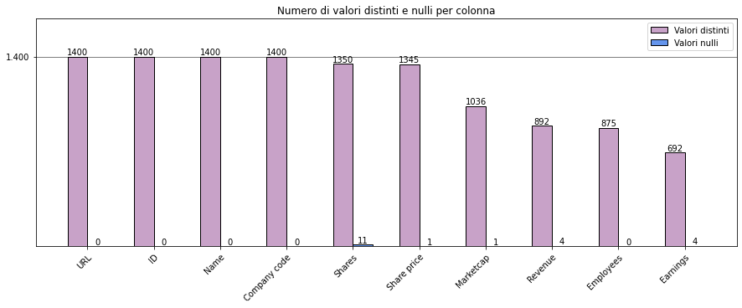
Lilla System
Dataset: Company-Market-cap.com

Slide 33
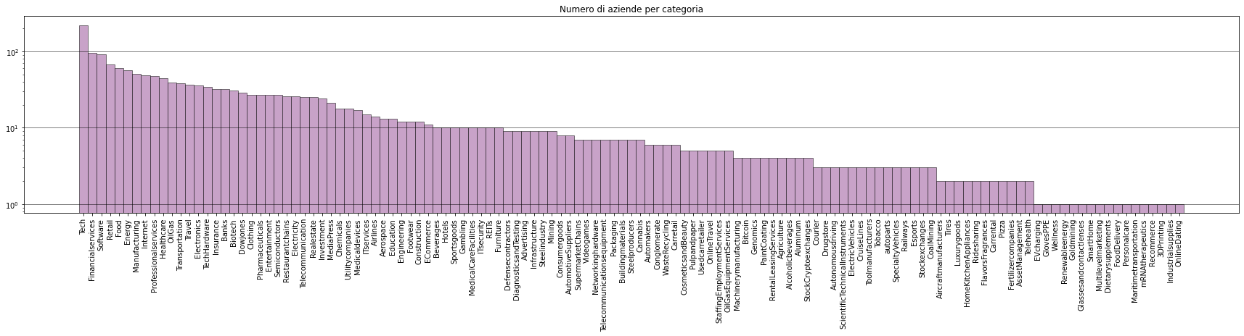
Lilla System
Dataset: Company-Market-cap.com

Slide 34
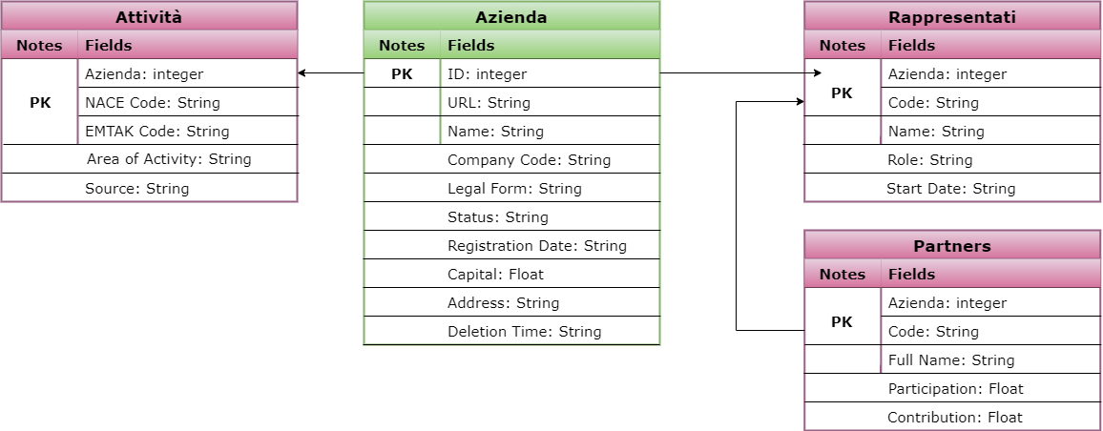
Lilla System
Dataset: E-BUSINESS.com

Slide 35
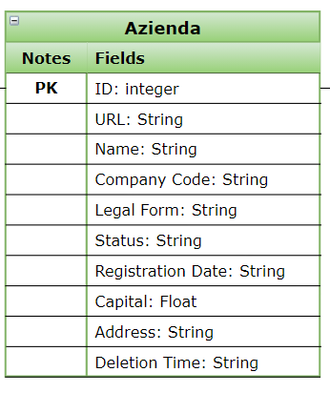
Lilla System
Dataset: E-BUSINESS.com
Numeriche generali
Totale istanze: 1469
Totale colonne: 10
Celle totali: 14700
Valori nulli: 2120
Analisi campi
Name: Nome dell’azienda
Company code: Codice identificativo dell’azienda
Legal Form: Forma giuridica dell’azienda
Status: Status dell’azienda (Deleted, Entered into the register, ecc…)
Registration Date: Data di inserimento dell’azienda nel registro
Capital: Capitale dell’azienda
Address: Indirizzo sede dell’azienda
Deletion Time: Data di eliminazione dell’azienda dal registro

Slide 36
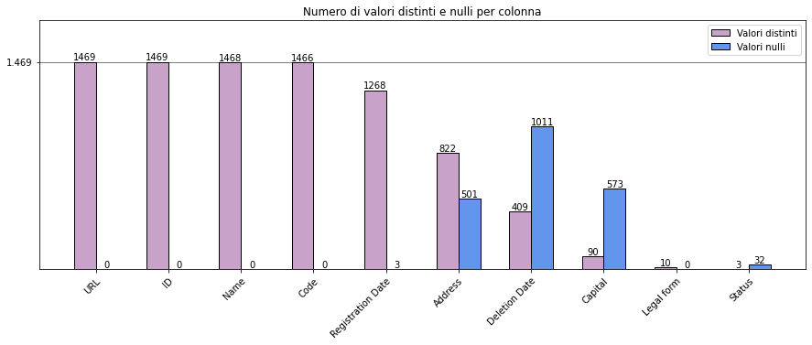
Lilla System
Dataset: E-BUSINESS.com

Slide 37
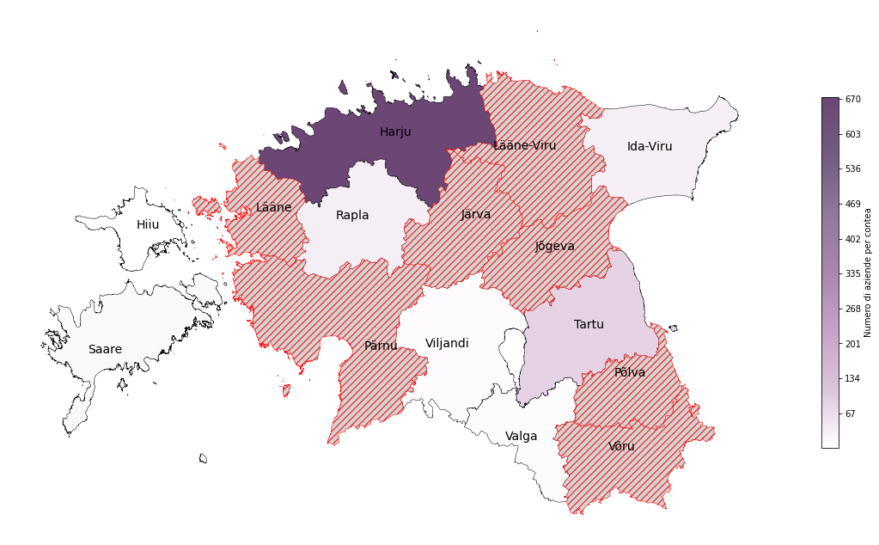
Lilla System
Dataset: E-BUSINESS.com
ESTONIA

Slide 38
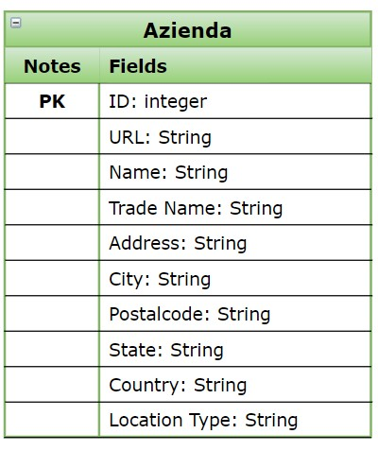
Lilla System
Dataset: Info-Clipper.com
Numeriche generali
Totale istanze: 1504
Totale colonne: 10
Celle totali: 15040
Valori nulli: 1200
Analisi campi
Name: Nome dell’azienda
Trade Name: Nome commerciale dell’azienda
Address: Indirizzo sede dell’azienda
City: Città
Postalcode: Codice postale nei formati UK, USA, Italia, Estonia
State: Stato Americano di residenza o Nazione di residenza
Country: Nazione di residenza
Location type: Tipo di sede (es. Headquarter, Secondary Office, ecc…)

Slide 39
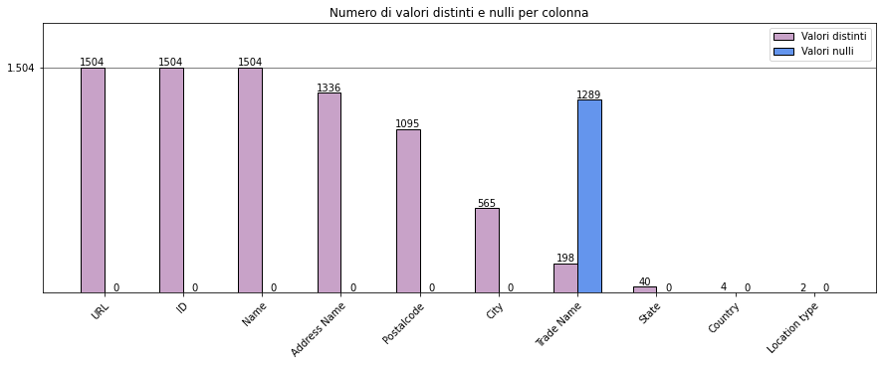
Lilla System
Dataset: Info-Clipper.com

Slide 40
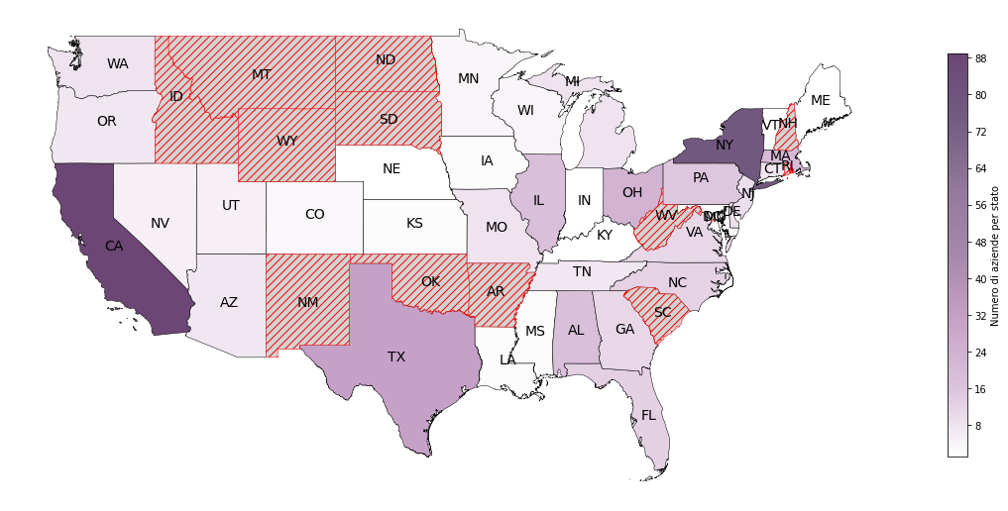
Lilla System
Dataset: Info-Clipper.com
STATI UNITI

Slide 41
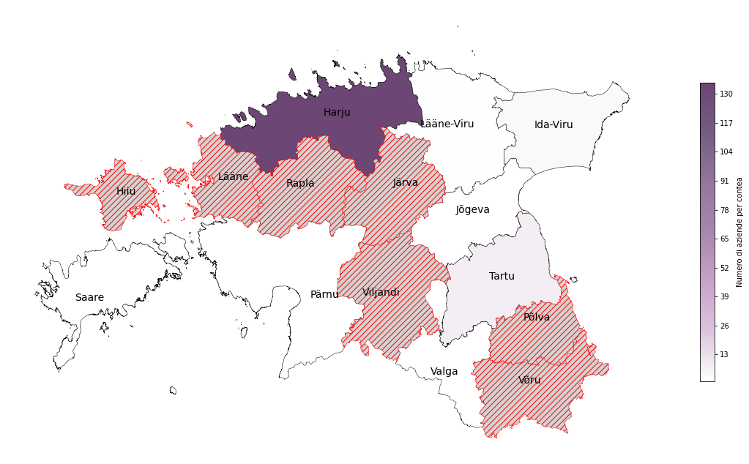
Lilla System
Dataset: Info-Clipper.com
ESTONIA

Slide 42
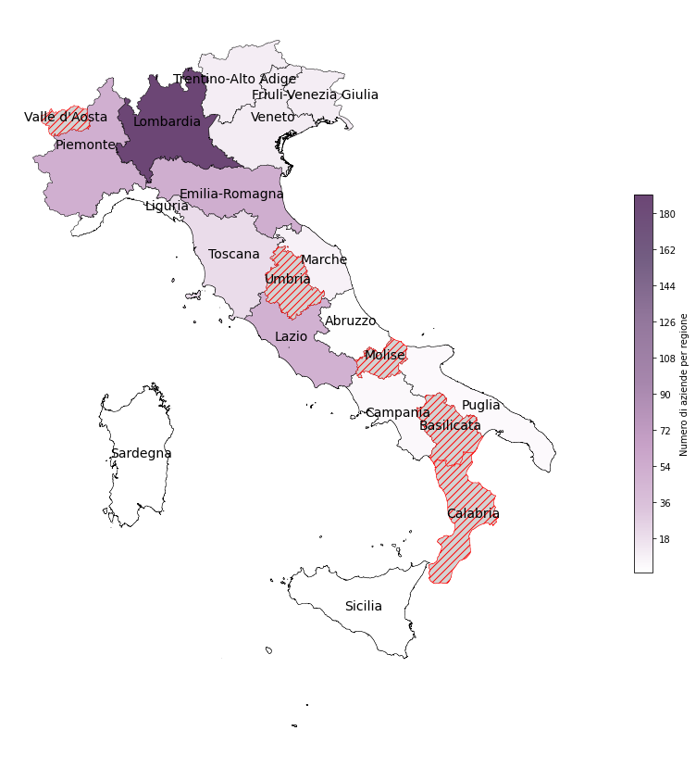
Lilla System
Dataset: Info-Clipper.com
ITALIA

Slide 43
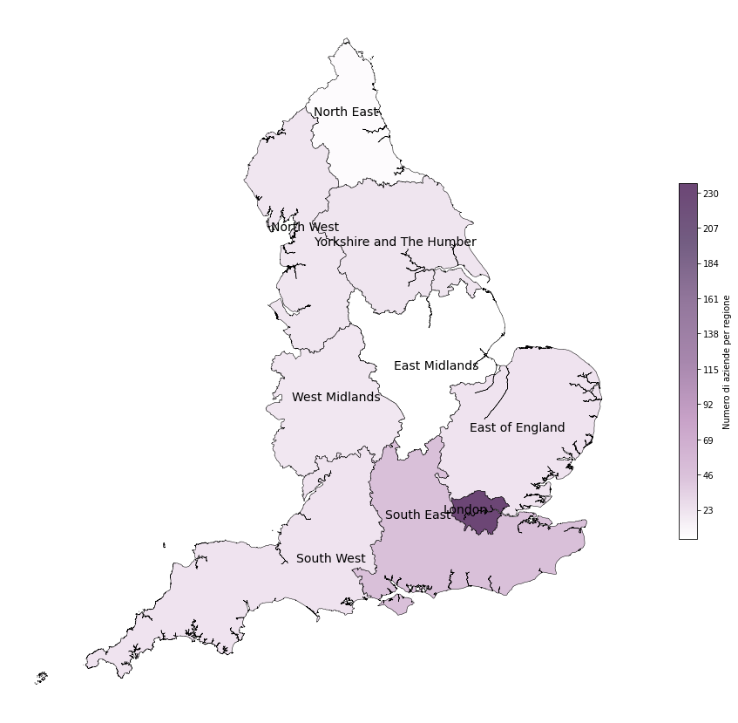
Lilla System
Dataset: Info-Clipper.com
INGHILTERRA

Slide 44
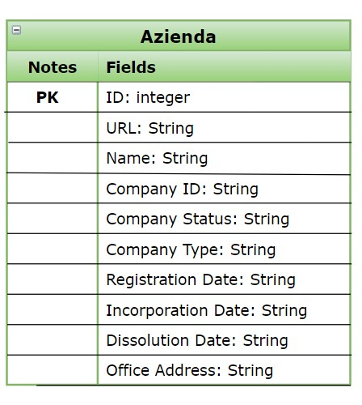
Lilla System
Dataset: GOV.UK
Numeriche generali
Totale istanze: 1331
Totale colonne: 10
Celle totali: 13320
Valori nulli: 2555
Analisi campi
Name: Nome dell’azienda
Company ID: Codice identificativo dell’azienda
Company Status: Status dell’azienda (Active, Dissolved, Registered, Liquidated)
Company Type: Tipo dell’azienda (Overseas Entity, Private Limited Company, ecc…)
Registration Date: Data di registrazione di aziende estere
Incorporation Date: Data di inserimento delle aziende inglesi nel registro
Dissolution Date: Data di dissoluzione dell’azienda
Office Address: Indirizzo dell’azienda

Slide 45
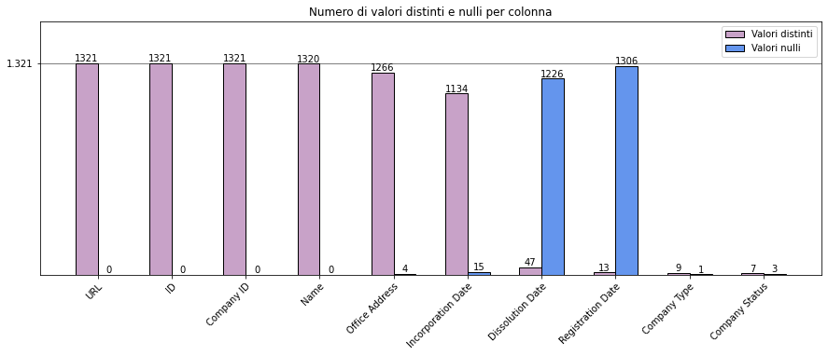
Lilla System
Dataset: GOV.UK

Slide 46
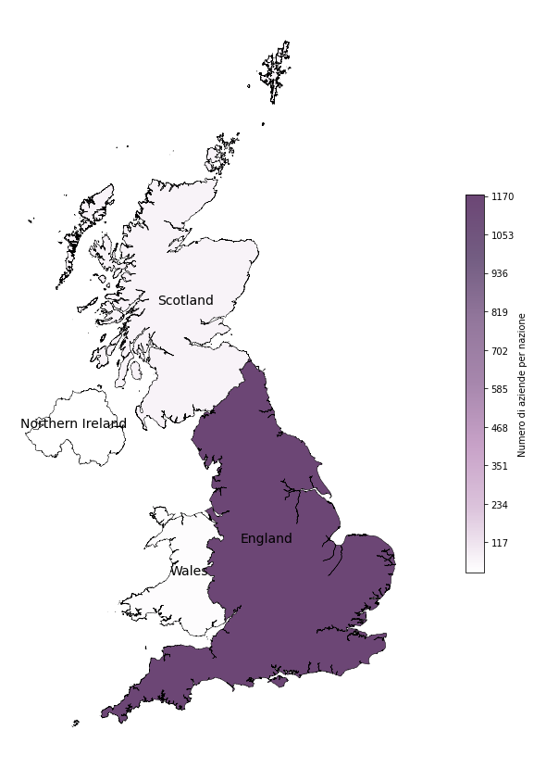
Lilla System
Dataset: GOV.UK
REGNO UNITO

Slide 47
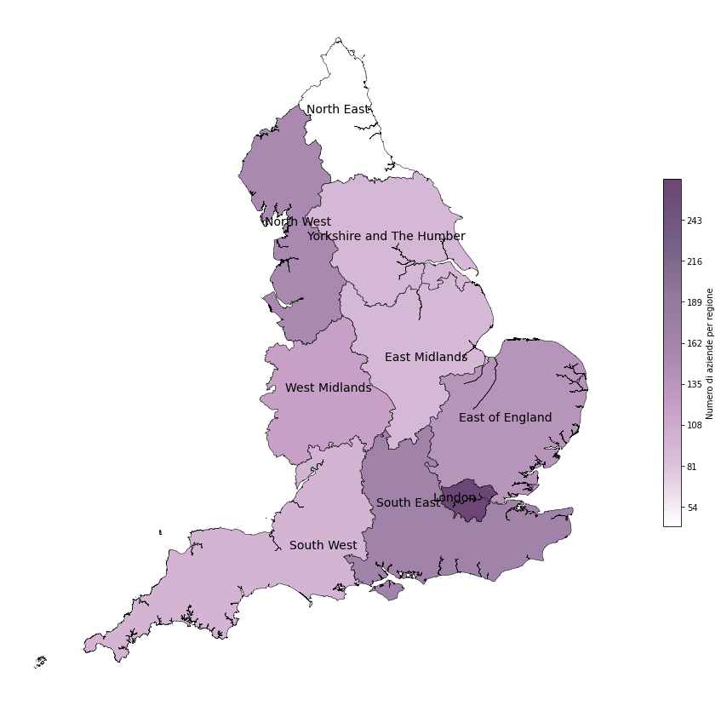
Lilla System
Dataset: GOV.UK
INGHILTERRA

Slide 48



Lilla System
Team
Member: Pietro Baroni
Matricola: 536373
Task: Algoritmi
Linkedin: Pietro Baroni
Member: Paolo Di Simone
Matricola: 584638
Task: Analytics
Linkedin: Paolo Di Simone
Member: Matteo Wissel
Matricola: 534693
Task: Algoritmi Linkedin: Matteo Wissel

Slide 49

Roma, 13 Dicembre 2022
GRAZIE PER L’ATTENZIONE
GitHub: Web Scraping- Homework5

